Slide 1
APP de Accesibilidad Adulto Mayor
Profesor: Aldo Martínez
Integrantes: Miguel Pereira, Baltasar Ordoñez, José Luis Donoso, Joaquin Mendoza

Slide 2
Índice
1. Introducción
2. Contexto
3. Problemática
4. Solución
5. Metodología / Plan / Roles
6. Mapa Tecnológico / Arquitectura
7. Competencias
8. Riesgos
9. Seguridad
10. Modelo de Negocio
11. Mockup
12. Conclusión

Slide 3
Introducción
En esta presentación mostraremos el desarrollo de la Fase 1Inicio de nuestro proyecto Capstone: una aplicación Android que permite a los adultos mayores realizar tareas cotidianas del teléfono, como llamar, enviar mensajes o poner una alarma, simplemente hablándole con lenguaje natural.
Enfoque diferenciador: integrar interacción por voz + lenguaje natural + interfaz simplificada, considerando además la compatibilidad con dispositivos Android de recursos limitados.

Slide 4
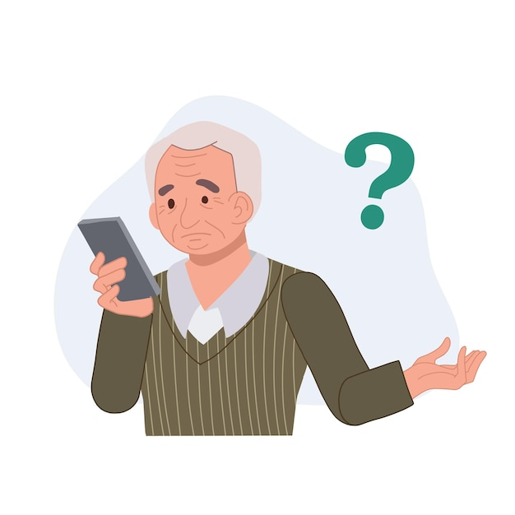
Contexto
Brecha digital en adultos mayores
El envejecimiento puede afectar capacidades visuales, motoras y cognitivas, generando dificultad para recordar rutas de navegación y temor a cometer errores.
Accesibilidad ya integrada en los sistemas operativos
Android e iOS incorporan lectores de pantalla, control por voz y modos simplificados (ej. TalkBack, modo fácil de Samsung), pero pensados para discapacidad específica, no para el perfil del adulto mayor.
Soluciones de terceros parciales
Existen apps de accesibilidad y launchers simplificados, pero abordan necesidades puntuales sin ofrecer una experiencia unificada de control del teléfono.

Slide 5
Problemática
Los adultos mayores pueden presentar dificultades al utilizar smartphones debido a la complejidad de sus interfaces, la cantidad de pasos necesarios para realizar tareas y la menor familiaridad con la tecnología.
Las soluciones existentes suelen abordar sólo un aspecto del problema (interfaz simplificada o control por voz), sin integrar ambos enfoques.
Interfaces complejas
Demasiados pasos y menús para completar tareas simples.
Dificultad de navegación
Problemas para recordar rutas dentro de la aplicación.
Temor al error
Miedo a realizar acciones incorrectas en el dispositivo.
Soluciones parciales
Accesibilidad nativa no pensada para el perfil del adulto mayor.

Slide 6
Solución
Una capa de accesibilidad sobre Android que interpreta lenguaje natural para ejecutar tareas cotidianas.
1
2
3
4
Instrucción hablada
“Quiero poner una alarma para mañana a las ocho.”
Reconocimiento e interpretación
Voz a texto → identificación de intención y parámetros.
Confirmación
“Entendí que quieres una alarma para mañana a las ocho. ¿La configuro?”
Ejecución y retroalimentación
Se ejecuta la acción y se confirma por voz o en pantalla.
El modelo busca reducir la cantidad de pasos que el usuario necesita conocer para completar una tarea, incorporando confirmación de acciones críticas y tolerancia a errores.

Slide 7
Metodología de Trabajo
El proyecto se desarrolla bajo la metodología Cascada (Waterfall): cada fase se completa y valida antes de iniciar la siguiente.
1
2
3
4
5
6
Inicio
Análisis
Diseño
Desarrollo
Pruebas
Cierre
Definición del problema, justificación, objetivos y Acta de Constitución.
Requerimientos funcionales y no funcionales, estado del arte.
Arquitectura tecnológica, mockup y modelo de datos.
Reconocimiento de voz, interpretación, ejecución de acciones e interfaz.
Pruebas funcionales, usabilidad con adultos mayores y compatibilidad.
Entrega final, documentación y presentación del proyecto.

Slide 8
Plan de Trabajo
Fase | Actividades principales | Duración estimada
Inicio | Estado del arte, problema, justificación, objetivos, Acta de Constitución | Semanas 1-2
Análisis | Requerimientos funcionales y no funcionales, casos de uso, mockup | Semanas 3-4
Diseño | Arquitectura tecnológica, modelo de datos | Semana 5
Desarrollo | Módulos de voz, interpretación, ejecución, interfaz | Semanas 6-13
Pruebas | Pruebas funcionales, usabilidad y compatibilidad | Semana 14
Cierre | Documentación final, presentación y defensa del proyecto | Semanas 15-18

Slide 9
Roles y Responsabilidades
Integrante | Rol | Responsabilidades principales
Miguel Pereira | Jefe de Proyecto | Coordinación del equipo, gestión del cronograma, seguimiento de riesgos y consolidación de la documentación.
Baltasar Ordoñez | Desarrollador de Voz e Interpretación | Reconocimiento de voz y motor de interpretación de lenguaje natural / intención del usuario.
Jose Luis Donoso | Desarrollador de Interfaz y Accesibilidad | Diseño e implementación de la interfaz simplificada (UI/UX) con principios de accesibilidad.
Joaquin Mendoza | Encargado de Pruebas y Documentación | Pruebas funcionales y de usabilidad, documentación técnica y control de calidad.

Slide 10
Mapa Tecnológico
Aplicación móvil nativa para Android en Kotlin, con arquitectura MVVM, que separa presentación, lógica de negocio, acceso a datos e interacción con las APIs nativas de Android.
Componente | Tecnología definida
Arquitectura | Arquitectura MVVM
Lenguaje | Kotlin
Plataforma / UI | Android nativo + XML / Android Views
Reconocimiento de voz | android.speech.SpeechRecognizer + RecognitionListener
Síntesis de voz | android.speech.tts.TextToSpeech
Interpretación de intención | IntentParser local basado en reglas y patrones
Ejecución de acciones | AlarmManager, Intents, ACTION_DIAL, PackageManager, CameraManager, AudioManager
Almacenamiento local | Jetpack DataStore
Control de versiones | Git / GitHub
Pruebas | JUnit (lógica) + Espresso (interfaz)

Slide 11

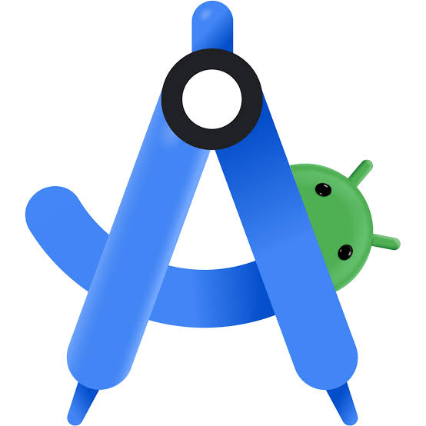
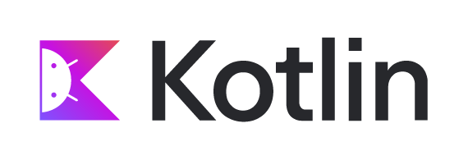



Competencias

Slide 12
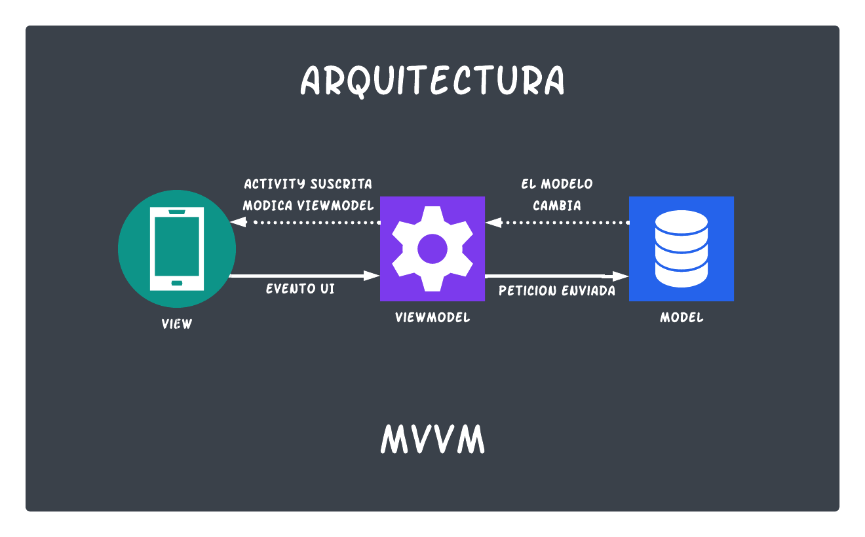
Arquitectura — MVVM
Patrón MVVM
View
Interfaz de usuario; envía eventos a la capa ViewModel.
ViewModel
Procesa la lógica de presentación, notifica cambios a la View y envía peticiones al Model.
Model
Fuente de datos; al cambiar, notifica al ViewModel.

Slide 13
Riesgos
ID | Riesgo | Categoría | Nivel
R4 | Alcance excesivo del proyecto para el tiempo disponible | Gestión | Alto
R7 | Problemas de interpretación de lenguaje natural / comandos ambiguos | Técnico | Alto
R12 | Restricciones de tiempo del Capstone que limiten el alcance final | Gestión | Alto
R1 | Limitaciones del reconocimiento de voz (acentos, ruido, dicción) | Técnico | Medio
R5 | Dificultades de usabilidad no anticipadas por el equipo | Externo | Medio
R13 | Problemas de privacidad o seguridad de datos personales | Técnico | Medio
Gestión mediante RBS (Estructura de Desglose de Riesgos) y matriz Probabilidad × Impacto, clasificando 15 riesgos identificados en categorías Técnico, Gestión del Proyecto, Organizacional y Externo.

Slide 14
Seguridad
Gestión de permisos
Solicitar sólo los permisos estrictamente necesarios (mínimo privilegio).
Usar permisos en tiempo de ejecución, explicando su propósito.
Permitir que una persona de apoyo revise los permisos otorgados.
Protección de datos personales
Cifrar localmente contactos frecuentes e historial de comandos.
No compartir datos con terceros sin consentimiento explícito.
Considerar la Ley 19.628 sobre protección de la vida privada (Chile).
Control de acciones críticas
Confirmación antes de llamadas, mensajes o cambios de configuración.
Mecanismo simple de bloqueo (PIN) ante cambios accidentales.
Buenas prácticas generales
Validar y sanitizar instrucciones antes de ejecutarlas.
Mantener actualizadas dependencias y el sistema.
Definir respaldo y restauración de la configuración del usuario.

Slide 15
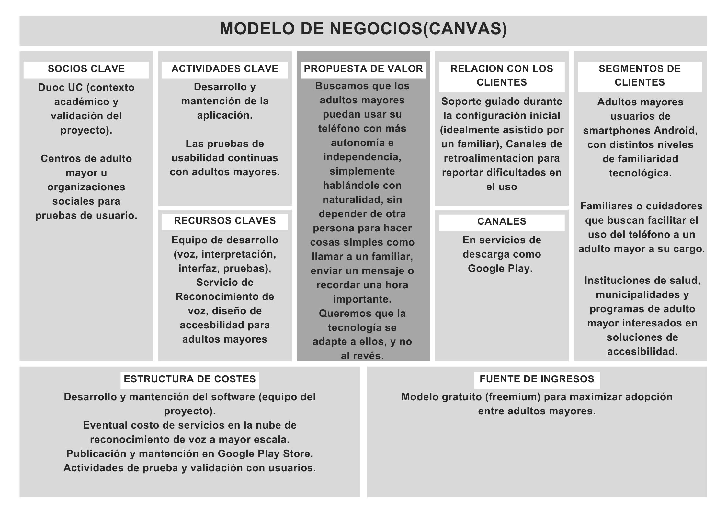
Modelo de Negocio

Slide 16
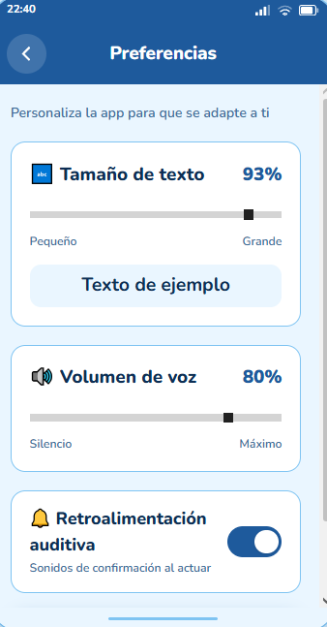
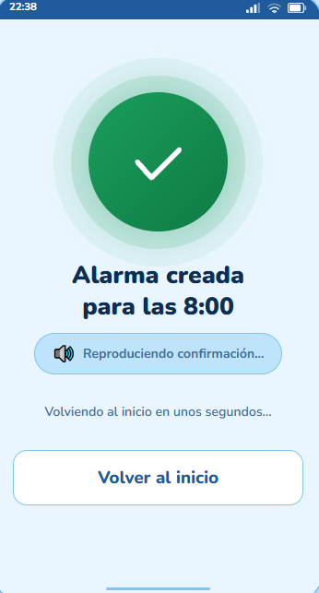
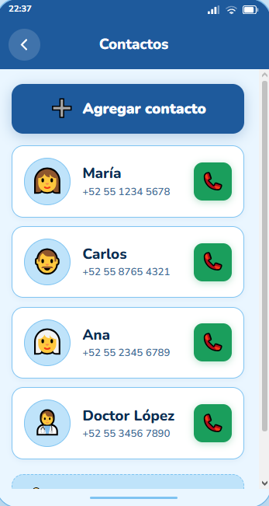
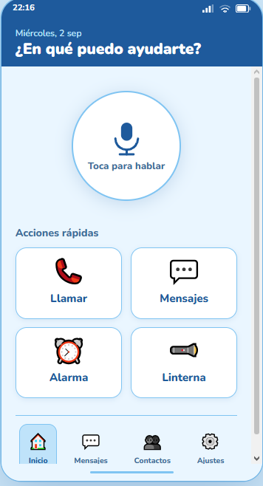
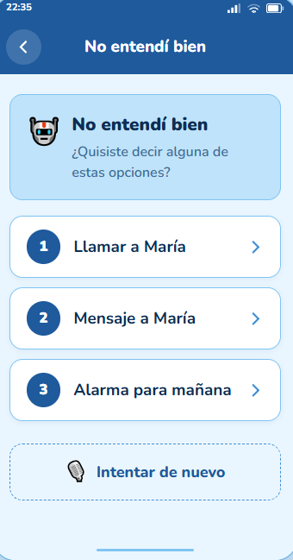
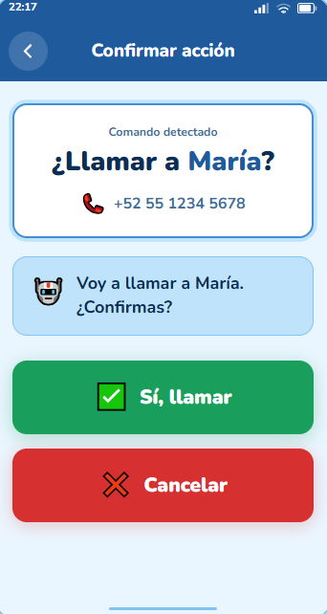
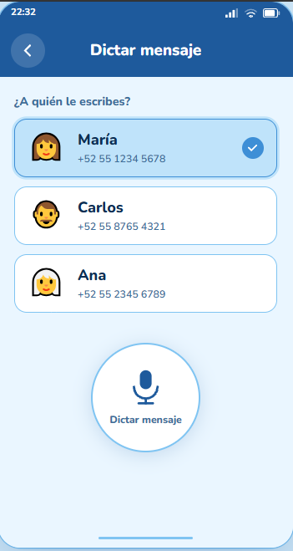
Mockup

Slide 17
Conclusión
El estado del arte confirma que existen soluciones parciales de accesibilidad y control por voz, pero ninguna integra ambos enfoques específicamente para adultos mayores.
El proyecto propone una aplicación móvil que interpreta lenguaje natural para facilitar tareas cotidianas del smartphone, incorporando confirmación, tolerancia a errores y retroalimentación multimodal.
La siguiente etapa: transformar esta propuesta en requisitos verificables, definir el MVP y continuar avanzando

